Slide 1

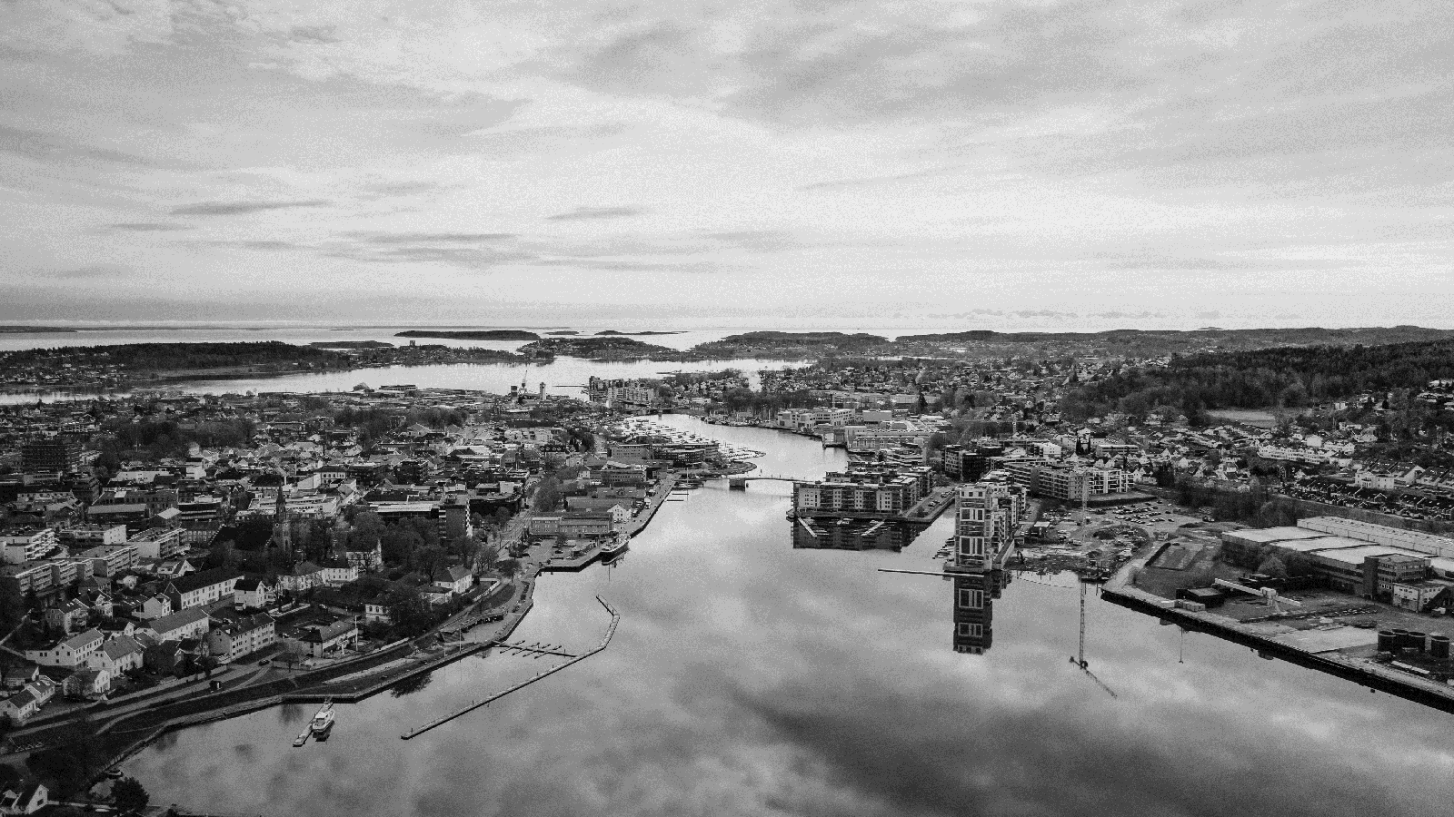



Guide til deg som skal lede øvelsen
På de neste sidene kommer noen tips og instrukser til deg som skal lede øvelsen. Disse er skjult og er ikke en del av presentasjonen du viser de andre deltakerne.

Slide 2
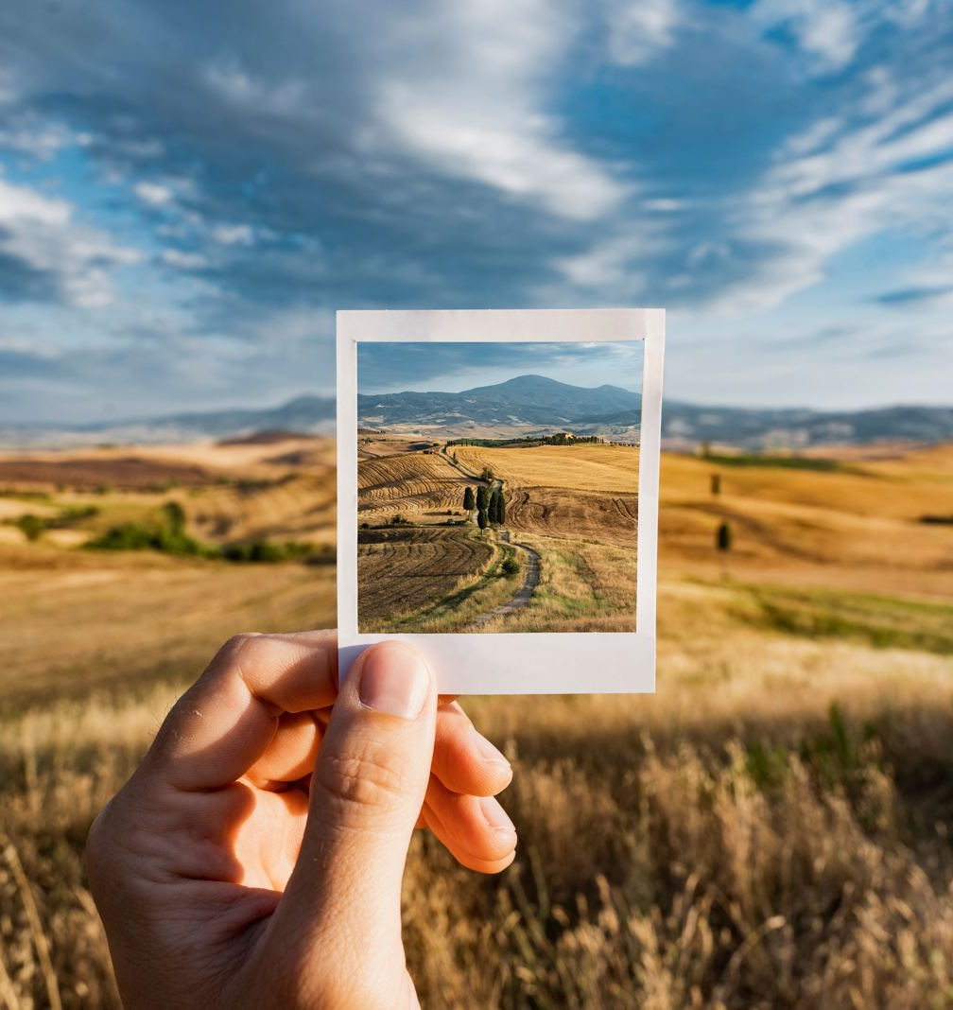

Rammer:
Hvem:
Passer bra når man skal begynne å jobbe med konkrete løsninger, for eksempel etter å ha gjennomført øvelsen «Løsningsskisser».
Antall:
Øvelsen gjøres i en eller flere gruppe med 4-6 personer pr. gruppe. Gruppene kan gjerne ha ulike løsninger de jobber med.
Tid:
Du bør sette av omtrent 45 minutter til å gjennomføre denne øvelsen.
Hva trenger du:
Et rom som det er godt å være i og som har en skjerm
En tavle (eller et stort gråpapir) og noen tusjer
Penner og papir til alle deltakerne
Fallgruvemal til alle deltakerne

Slide 3
Viktig å passe på!
Pass på tiden!
Du som leder øvelsen må passe på tiden. Bruk tidtaker på telefon, klokke eller lignende for å holde tiden. Gi beskjeder om hvordan deltakerne ligger an med tid. Sørg for fremdrift, noe av poenget er at det skal gå litt fort!
Alene, sammen
I denne øvelsen jobber vi individuelt, sammen. Dette gjør vi fordi vi ønsker å få frem flest mulig idéer, fra flest mulig folk. Snakker vi sammen er faren stor for at vi låser oss i ett spor, at idéer blir likere eller at …
Styr ordet
Husk at alle er forskjellige. Noen tar gjerne ordet, kanskje til og med uten å tenke seg så mye om. For andre sitter det lenger inne å si sin mening. Når dere deler i plenum er det din jobb å passe på at alle får sagt det de mener.

Slide 4
Fallgruver – hva kan gjøre at løsningen vår feiler?
Vi finner fallgruvene nå – så unngår vi dem senere!

Slide 5
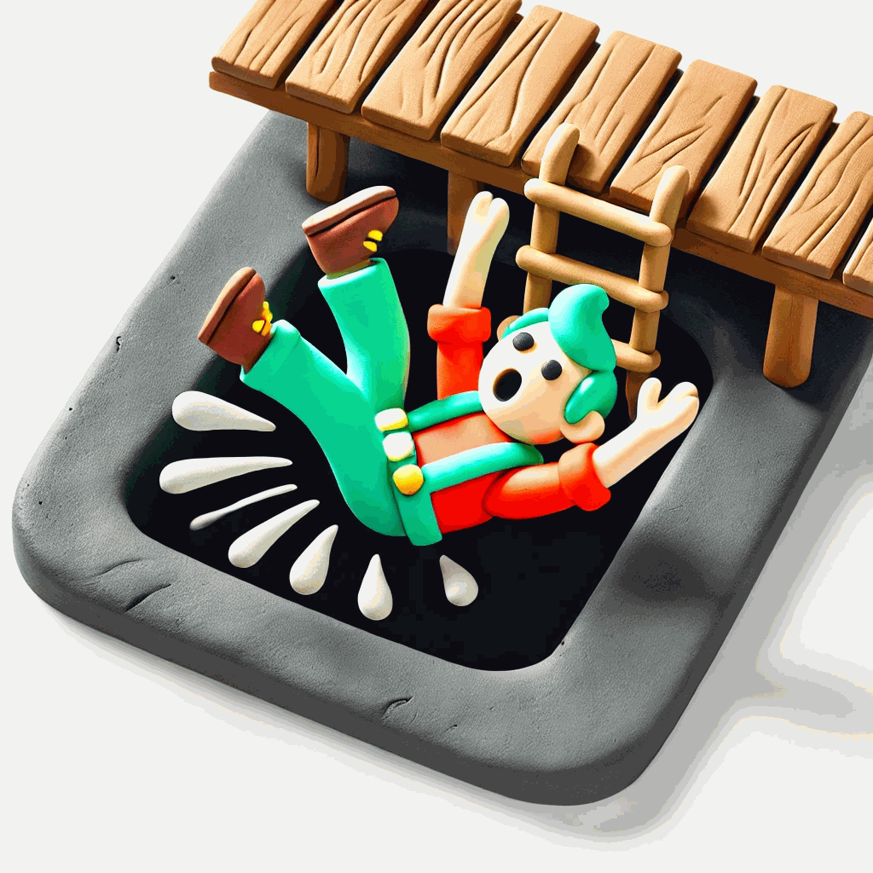
Fallgruver – litt teori
Alle løsninger kan møte små hindre, eller store fallgruver på veien. Dette kan gjøre at effekten av løsningene blir dårligere, eller i verste fall at de ikke fungerer i det hele tatt. Jo tidligere vi identifiserer mulige fallgruver, jo lettere er det å jobbe med disse.
Hvordan finner vi mulige fallgruver:
Tenk igjennom hva som må til for at løsningen skal bli vellykket, eller hva som kan gjøre at den feiler. Bruk gjerne fallgruvemalen!
Her er noen forslag til spørsmål du kan stille deg:
Hvem skal bruke løsningen? Hva trenger disse for å kunne bruke løsningen effektivt?
Hva må være på plass av strukturer og systemer for at løsningen skal fungere?
Vil vi møte negative holdninger til løsningen? Hvilke?

Slide 6
Mal - fallgruver
Kort beskrivelse av fallgruven | Hvem påvirkes / er involvert? | Hvordan unngår vi den?

Slide 7
Eksempel - fallgruver
Kort beskrivelse av fallgruven | Hvem påvirkes / er involvert? | Hvordan unngår vi den?
Ansatte forstår ikke hvordan de skal administrere systemet. | Ansatte | Opplæring av ansatte Forankring hos ledere (så ansatte får tid til å bli kjent med systemet) Gode brukerveiledninger
Bruker forstår ikke hvorfor de skal bruke systemet, noe som fører til at få brukere tar systemet i bruk, eller at systemet brukes feil. | Brukere | Informasjonskampanje for å gi brukere informasjon om hvorfor Ansatte «reklamerer for» systemet i møte med brukere
Systemet er ikke integrert mot andre systemer vi bruker, noe som skaper merarbeid for ansatte og ledere. | Ansatte og ledere | Sette krav til integrasjoner ved anskaffelse / utvikling av system
Pårørende er negative til teknologi og vil at brukerne skal møte mennesker. Tror at systemet vil erstatte mennesker og fysisk kontakt. | Pårørende | Gi god informasjon til pårørende om hvordan systemet skal brukes i kombinasjon med fysiske besøk Vise pårørende hvordan systemet fungerer

Slide 8
Individuelt arbeid
Tid: 15 minutter
Fallgruver
Hva er de største fallgruvene med den valgte løsningen?
Hvem er involvert eller blir mest påvirket av fallgruven?
Hva kan vi gjøre for å hindre fallgruvene?
Jobb først én og én, fyll inn i malen!

Slide 9
I plenum / grupper
Tid: 15 minutter
Fallgruver - oppsummering
Del i plenum eller i grupper.
Hvilke fallgruver har vi funnet? Hvem er involvert og hvordan motvirker vi dem?
Runde rundt bordet, 2 minutter pr. person. Fyll inn i felles mal!

